Slide 1


PCMG – Violência Contra mulher – 2023
Proposta de projeto de abertura de dados​

Slide 2
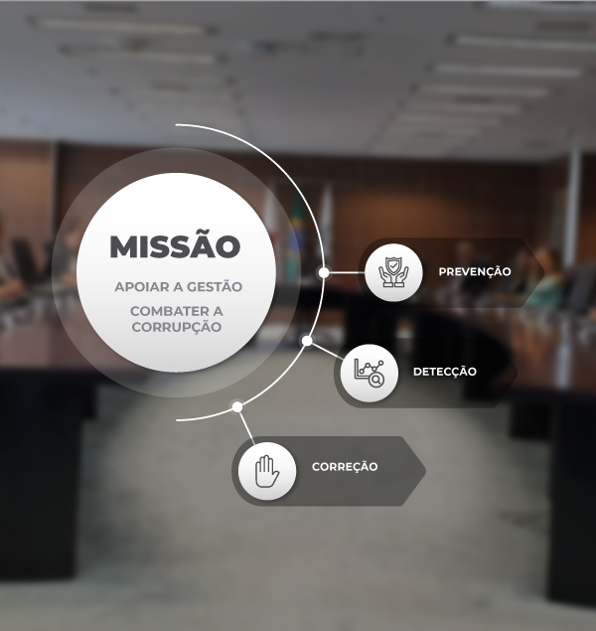
Nossa Missão
Promover a integridade e aperfeiçoar os mecanismos de transparência da gestão pública, com participação social, da prevenção e do combate à corrupção, monitorando a qualidade dos gastos públicos, o equilíbrio fiscal e a efetividade das políticas públicas.
Nossa Visão
Ser referência nacional na área de controle e reconhecido pela sociedade como um órgão de excelência no fortalecimento da integridade pública.

Slide 3
Nosso Propósito
Esse é o propósito da CGE: Ser integridade
e eficiência por uma sociedade melhor.

Slide 4

CONTEÚDO
4
Parte 1
Contexto normativo: requisitos legais sobre dados abertos;
Portal de Dados Abertos: importância, usos e apresentação
Parte 2
Processo: Etapas para preparação e publicação do conjunto de dados

Slide 5

CONTEXTO NORMATIVO
5
Requisitos legais sobre Dados Abertos

Slide 6
Contexto Normativo
Lei Federal nº 12.527, de 2011
Lei de Acesso à Informação
6
Art. 8º - É dever dos órgãos e entidades públicas promover, independentemente de requerimentos, a divulgação (..) de informações de interesse coletivo ou geral por eles produzidas ou custodiadas.
§ 3º Os sítios [oficiais de governo] deverão atender aos requisitos (dentre outros):
II - possibilitar a gravação de relatórios em diversos formatos eletrônicos, inclusive abertos e não proprietários, tais como planilhas e texto, de modo a facilitar a análise das informações;
III - possibilitar o acesso automatizado por sistemas externos em formatos abertos, estruturados e legíveis por máquina;
IV - divulgar em detalhes os formatos utilizados para estruturação da informação;
Notes:
Atentar para explicação de não-proprietário e legível por máquina – exemplos: csv e json (word e excel – proprietários)
Estruturado e legível por máquina: formato padrão preestabelecido (p. ex. tabular) e passível de ser lido e interpretado (‘parseado’) por scripts/códigos/programas de forma automática, p. ex. csv, json (pdf não é)

Slide 7
Contexto Normativo
Lei Federal nº 14.129, de 2021- art. 4º
Resolução CGE nº 20/2014 - art. 2º, VI
7
representados em meio digital
Que permita sua livre reutilização, consumo ou cruzamento em apps digitais desenvolvidas pela sociedade.
Exemplos:
http://dados.recife.pe.gov.br/apps
https://www.coronavirus-mg.com.br/
dados públicos
estruturados em formato aberto
referenciados na rede mundial de computadores
processáveis por máquina
Disponibiliza-dos sob licença aberta
Notes:
a LAI é tudo que a gente precisa, mas também temos uma resolução CGE de 2014 e um renovado interesse com a publicação da lei de governo digital e sua regulamentação, em âmbito estadual, por meio de decreto

Slide 8
Contexto Normativo
Decreto Estadual nº 48.383, de 2022
8
Pedido de abertura de bases por qualquer interessado, com mesmo prazo de atendimento às demandas do e-SIC = art. 23
Compartilhamento amplo de dados = art. 27 (dispensa autorização e publicação no Portal de Dados Abertos)
Plano de Dados Abertos (facultativo) = art. 22
Notes:
Detalhes no próximo slide

Slide 9

PORTAL DE DADOS ABERTOS
9
Importância, usos e apresentação

Slide 10
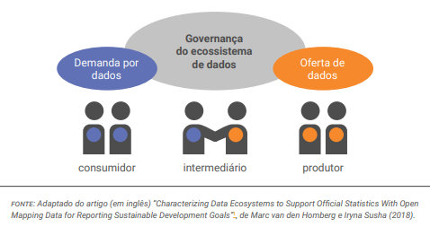
Portal de Dados Abertos - Importância
10
Ferramenta eletrônica capaz de reunir diferentes conjuntos de dados disponibilizados em formato aberto;
Publicação em repositório único;
Acessibilidade, busca e padronização;
Preparação para possíveis pedidos de
abertura de dados e
Controle social, avaliações de usuários,
e parcerias.
Notes:
- facilita a publicação dos conjuntos de dados produzidos pelos órgãos ou entidades públicas em um único repositório, com visibilidade e facilidade de acesso (*qualidade);
- facilita a vida da população, que não precisa buscar dados publicados nos sites institucionais ou solicitá-los diretamente aos órgãos e entidades;
- propicia aprendizado mútuo, data literacy, incremento do controle social e participação ativa da comunidade, avaliações de usuários, parcerias

Slide 11
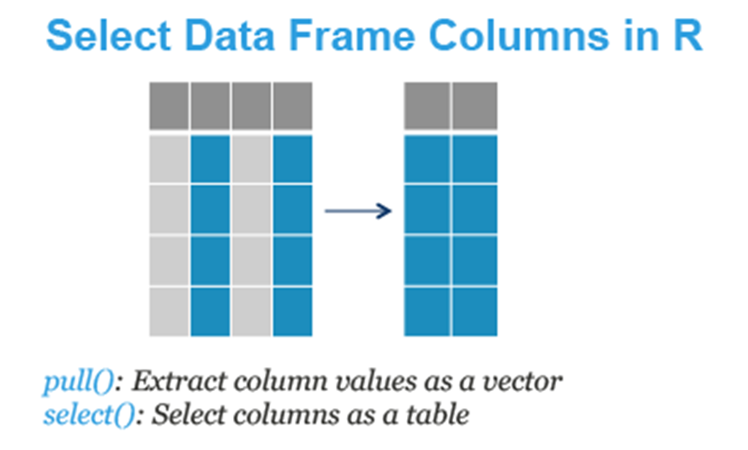
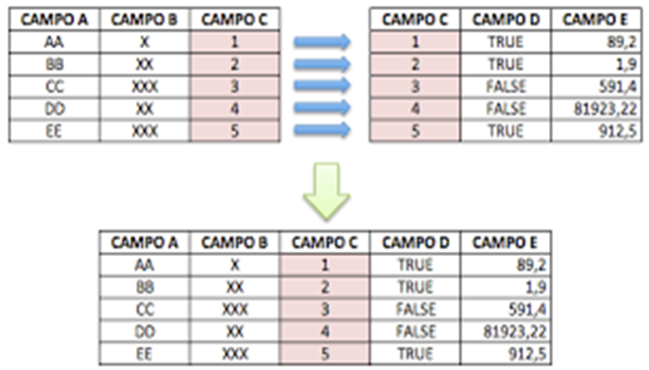
Portal de Dados Abertos - Uso
11
Extrair uma base de dados com diversos campos e selecionar apenas aqueles que mais interessam
Desenvolver gráficos,
infográficos e tabelas mais
informativas sobre
determinada temática.
Cruzar diferentes bases de
dados que se complementam,
para aprofundar o conhecimento sobre algo
Produzir reportagens, pesquisas científicas ou desenvolver aplicativos e sites com as bases de dados fornecidas
Notes:
- requisito legal de facilitar análise das informações (LAI art. 8, par. 3, inciso II)
exemplos:
https://dados.rs.gov.br/pages/aplicativos
http://dados.recife.pe.gov.br/apps

Slide 12
Portal de Dados Abertos
12
Endereço eletrônico: https://dados.mg.gov.br (plataforma CKAN)
Funcionalidades:
menu: conjuntos de dados, organizações, grupos, documentação, sobre;
barra de pesquisa de dados; etiquetas populares
submenu conjuntos de dados: filtros (organizações, grupos, etiquetas, formatos);
ordenação dos conjuntos; título, descrição de formatos de arquivo de cada conjunto;
Visualizar e extrair bases de dados: explorar, pré-visualização, baixar; data-explorer, dicionário de dados, informações adicionais
Notes:
Funcionalidades:
menu: conjuntos de dados, organizações, grupos, documentação, sobre;
barra de pesquisa de dados; etiquetas populares
submenu conjuntos de dados: filtros (organizações, grupos, etiquetas, formatos);
ordenação dos conjuntos; título, descrição de formatos de arquivo de cada conjunto;
Visualizar e extrair bases de dados: explorar, pré-visualização, baixar; data-explorer, dicionário de dados, informações adicionais
Ver anexo excel do email para SPGF sobre explicação do CKAN
Mostrar que o menu Documentação serve para baixar o manual de uso
Reforçar vídeo da INOVA
Apresentar conjunto de Compras Emergenciais

Slide 13

PRINCÍPIOS E DIRETRIZES
13
Exemplos, Formatos e Qualidade

Slide 14
Princípios e diretrizes
14
Se o dado não pode ser encontrado e indexado na web, ele não existe.
- Ex.: SIGCON Saída; CAPMG (TCE)
Se não estiver aberto e disponível em formato compreensível por máquina, ele não pode ser reaproveitado.
- Ex.: iFinanças; Bolsa Reciclagem; Vacinômetro – metadados
Se algum dispositivo legal não permitir sua reaplicação, ele não é útil.
David Eaves
Notes:
3 leis dos dados abertos: https://eaves.ca/2009/09/30/three-law-of-open-government-data/
1. Planilha no teu HD ou na rede interna; Base em datawarehouse (SISAP, SIAFI); Intranet, sistemas corporativos
2. Dados não-estruturados (imagens, pdf – boletins, relatórios), ou em formato proprietário (word, excel, painéis do tipo powerBI) - http://imrs.fjp.mg.gov.br/consultas/index
3. Licença restritiva, necessidade legal de restrição (comitê LAI, dado sensível ou passível de anonimização)

Slide 15






Princípios e diretrizes - Formatos
15
Conforme a Cartilha Técnica para Publicação de Dados Abertos no Brasil, os principais formatos de dados abertos são os arquivos com as seguintes extensões:
.CSV
.XML
.ODS
.RDF
.JSON
Os formatos .PDF, .DOC, .DOCX, .XLS e .XLSX são INCOMPATÍVEIS com a filosofia dos dados abertos!
Notes:
Esclarecimento .xlsx (caso haja dúvida): especificação do formato é divulgada, mas Microsoft não usa a mesma no Excel

Slide 16
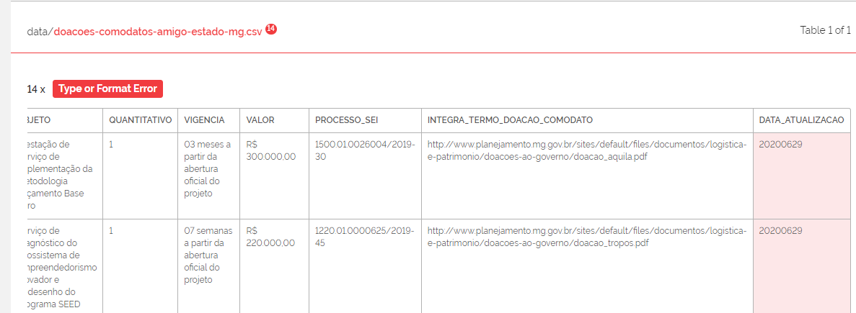
Princípios e diretrizes - Qualidade
16
A aferição da qualidade deve ser um processo automatizado.
Notes:
Exemplo do relatório automatizado de (in)validação do formato de data da última coluna da tabela disponível em https://goodtables.io/github/dados-mg/doacoes-comodatos-amigo-estado-mg/jobs/6

Slide 17
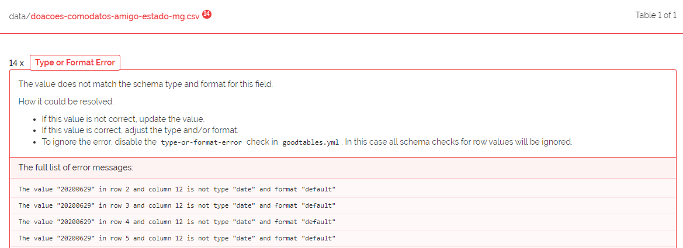
Princípios e diretrizes - Qualidade
17
A aferição da qualidade deve ser um processo automatizado.
Notes:
Exemplo do relatório automatizado de (in)validação do formato de data da última coluna da tabela disponível em https://goodtables.io/github/dados-mg/doacoes-comodatos-amigo-estado-mg/jobs/6

Slide 18
PROCESSO
18
Etapas para preparação e publicação
do conjunto de dados

Slide 19
Processo – Etapas
19
1
Pactuação do leiaute (colunas, formatos) dos arquivos/tabelas e periodicidade de atualização
2
Elaboração do dicionário de dados
3
Formulário de cadastro de usuário do responsável pela publicação/atualização
4
Configuração dos processos automatizados e vinculação do repositório com Portal de Dados
5
Publicação e divulgação
Notes:
Etapas circunscritas ao PACI 2022, entre Controladorias e SCT

Slide 20
Anexo
20
Exemplos de bases de dados em situações distintas

Slide 21
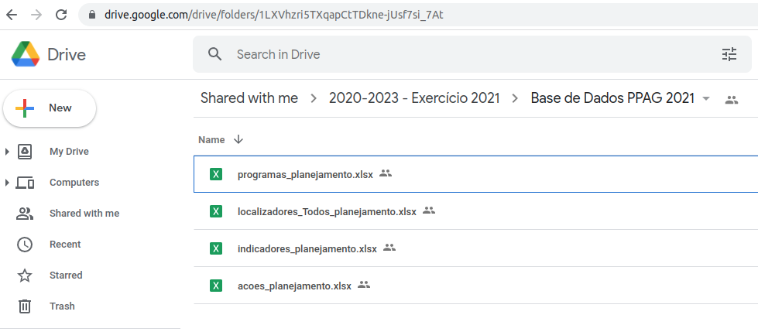
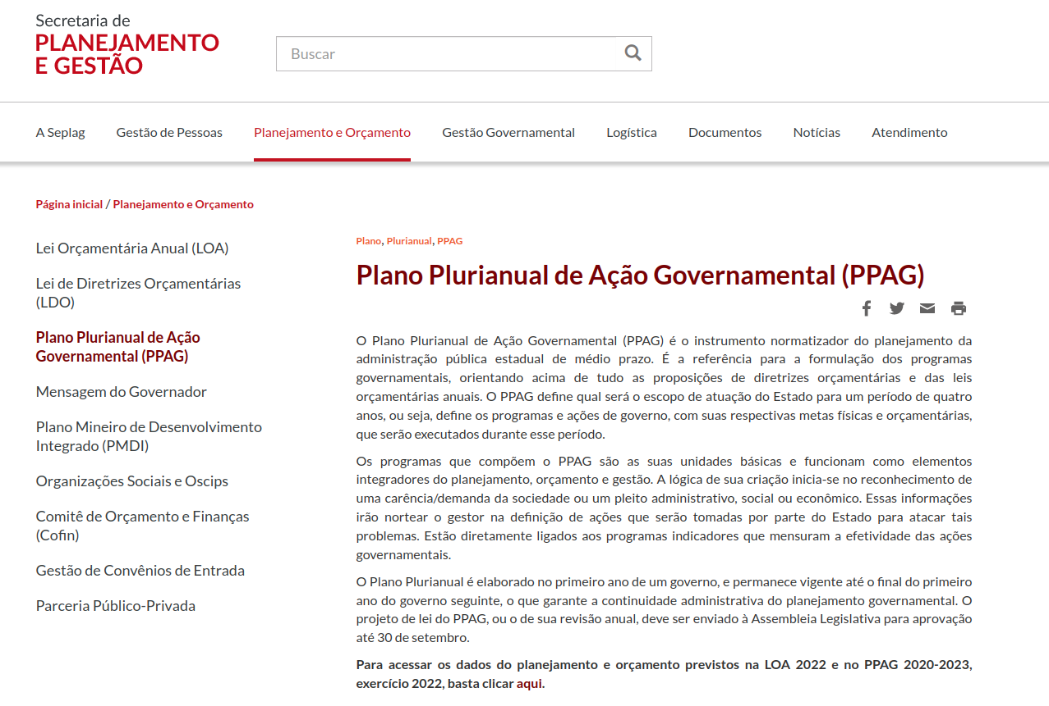
Base estruturada em formato proprietário
.CSV
Notes:
Existem conjuntos de dados de outros portais estaduais de dados com formatos múltiplos:
Refúgio de Vida silvestre no estado de Alagoas: https://dados.al.gov.br/catalogo/dataset/refugio-de-vida-silvestre-no-estado-de-alagoas
Artesanato em Alagoas: https://dados.al.gov.br/catalogo/dataset/artesanato-em-alagoas
Distância e Tempo de Viagem dos Municípios à Capital: https://dados.al.gov.br/catalogo/dataset/distancia-e-tempo-de-viagem-dos-municipios-a-capital
Área de cana plantada por município, ao longo dos anos: https://dados.al.gov.br/catalogo/dataset/variavel-area-plantada-de-cana-de-acucar-hectares
Embora as bibliotecas ckan e frictionless tenham suporte para formatos proprietários como xlsx, é recomendável ofertar as bases em formato tabular aberto (csv), para possibilitar a extração, interpretação e (re)uso

Slide 22
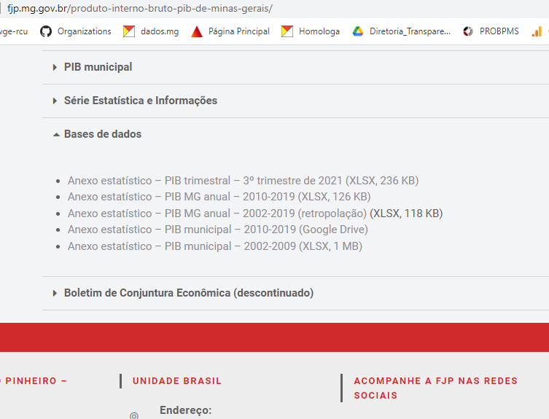
Base semi-estruturada em formato proprietário
.CSV
Notes:
Existem conjuntos de dados de outros portais estaduais de dados com formatos múltiplos:
Refúgio de Vida silvestre no estado de Alagoas: https://dados.al.gov.br/catalogo/dataset/refugio-de-vida-silvestre-no-estado-de-alagoas
Artesanato em Alagoas: https://dados.al.gov.br/catalogo/dataset/artesanato-em-alagoas
Distância e Tempo de Viagem dos Municípios à Capital: https://dados.al.gov.br/catalogo/dataset/distancia-e-tempo-de-viagem-dos-municipios-a-capital
Área de cana plantada por município, ao longo dos anos: https://dados.al.gov.br/catalogo/dataset/variavel-area-plantada-de-cana-de-acucar-hectares
Embora as bibliotecas ckan e frictionless tenham suporte para formatos proprietários como xlsx, é recomendável ofertar as bases em formato tabular aberto (csv), para possibilitar a extração, interpretação e (re)uso

Slide 23
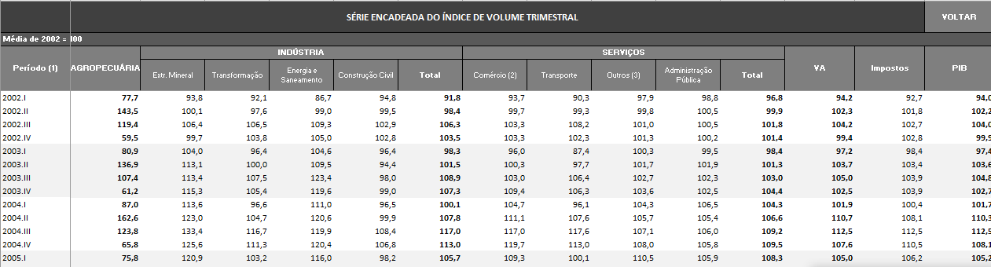
Base semi-estruturada em formato proprietário
.CSV
Notes:
Esclarecimento .xlsx (caso haja dúvida): especificação do formato é divulgada, mas Microsoft não usa a mesma no Excel
Os arquivos do site do PIB/FJP têm linhas de cabeçalho e colunas que não poderiam ser identificadas por softwares que trabalham com bases (e também no catálogo CKAN)
Isso não significa que o conteúdo não possa ser ofertado em outros formatos. Muito pelo contrário, é muito útil ofertar o mesmo conteúdo de formas distintas, inclusive a base ‘pura’ para ser reutilizável (e lida/validada facilmente por uma ampla gama de ferramentas abertas de suporte oferecidas pela comunidade)

Slide 24
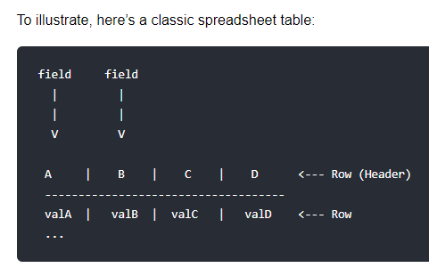

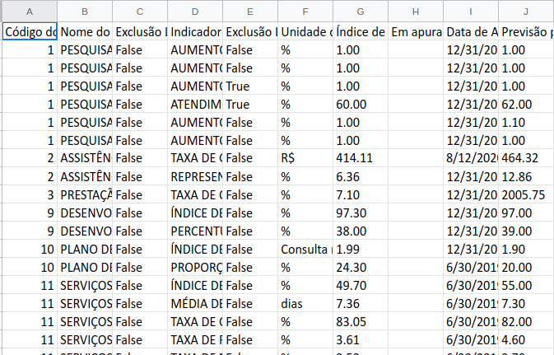
Base estruturada em formato aberto
 | VARIÁVEL 1 | VARIÁVEL 2 | VARIÁVEL 3
EVENTO 1 | valor | valor | valor
EVENTO 2 | valor | valor | valor
EVENTO 3 | valor | valor | valor
Notes:
Cada linha é um evento, e cada coluna é uma variável;
No formato JSON, os valores de cada evento são valores de uma lista de dicionários

Slide 25
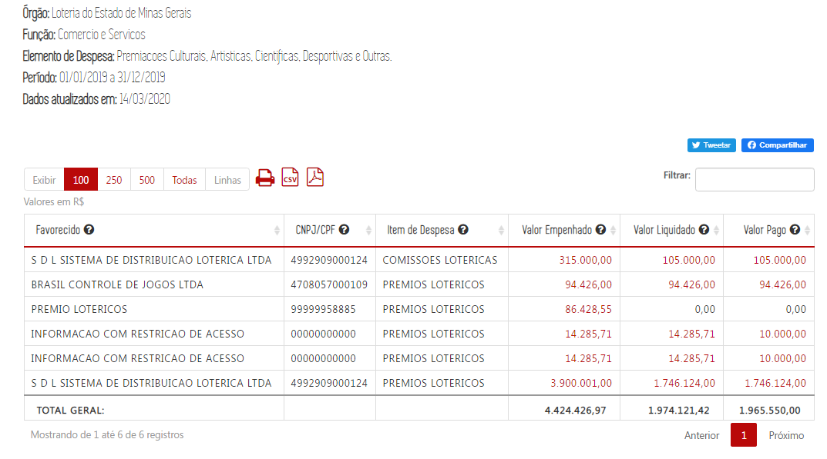
Base com necessidade de anonimização
Informações sensíveis
Notes:
Para resguardar informações que tenham restrição de acesso, em atendimento à LAI (Capítulo IV) e à LGPD
Substituir, omitir, anonimizar caracteres, textos e dados, que contenham informações sensíveis e/ou restritas (conhecimento recente, em construção conjunta)
- ex.: consultas despesa/restos a pagar de prêmios lotéricos para pessoa física
https://github.com/transparencia-mg/especificacoes-portal-transparencia/blob/master/espec001_anonimizacao-cpf/anonimizacao-cpf-homologa-layout.md#m%C3%A9todo-de-anonimiza%C3%A7%C3%A3o

Slide 26
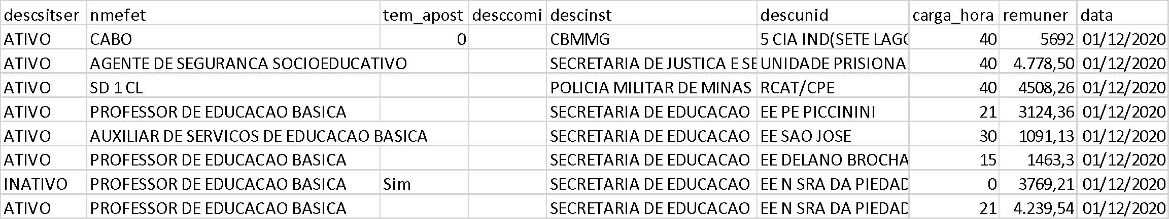
Base com necessidade de limpeza
Limpeza dos dados primários
Formatos de número e data
Padrões de valor dos campos
Valores dos campos
Notes:
Para oferecer informação integra aos usuários.
Exemplos: padronização do formato de datas; inclusão de colunas para padronização do layout dos arquivos.
ex: inadequações planilha remuneração:
Valor do SD 1 CL segunda coluna;
Valores zero, vazios e sim na terceira coluna;
CBMMG abreviado e outros por extenso na quinta coluna;
Formatos de número para carga horária, remuneração e data
Limpeza (guia sugestivo de problemas comuns por responsável) = https://escoladedados.org/tutoriais/guia-quartz-para-limpeza-de-dados/

Slide 27
MUITO OBRIGADO!
transparencia@cge.mg.gov.br
DIRETORIA DE TRANSPARÊNCIA ATIVA
Flávia Marques Vilela
flavia.vilela@cge.mg.gov.br
Portal de Dados Abertos
André Luiz Guimarães Amorim
Gabriel Braico Dornas
andre.amorim@cge.mg.gov.br
gabriel.dornas@cge.mg.gov.br

